Slide 1
Un poco de historia
Lilla Illés
Piarista Gimnázium
Vác

Slide 2
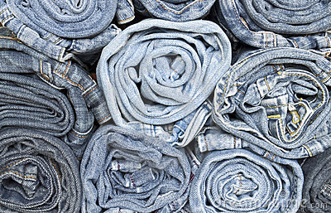
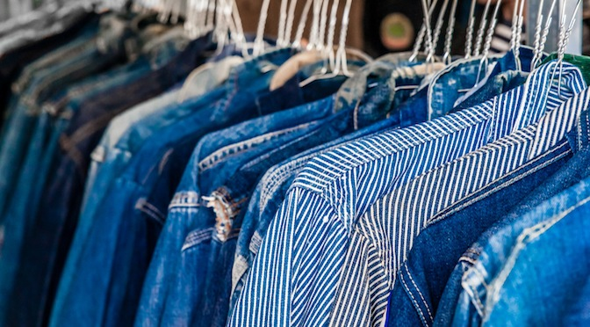
CONTENIDO
Orígenes de los pantalones vaqueros
Los creadores de los pantalones vaqueros
Los pantalones vaqueros de hoy

Slide 3
Orígenes de jeans
Ante todo, unas palabras sobre los orígenes de los pantalones vaqueros.
Este tipo de vaqueros es muy famoso y popular hoy en día – pero sólo unas personas saben que este tipo tiene más de 140 años de edad!
Además, el material „denim” es del siglo 17. Su nombre fue „serge de Nimes”.

Slide 4
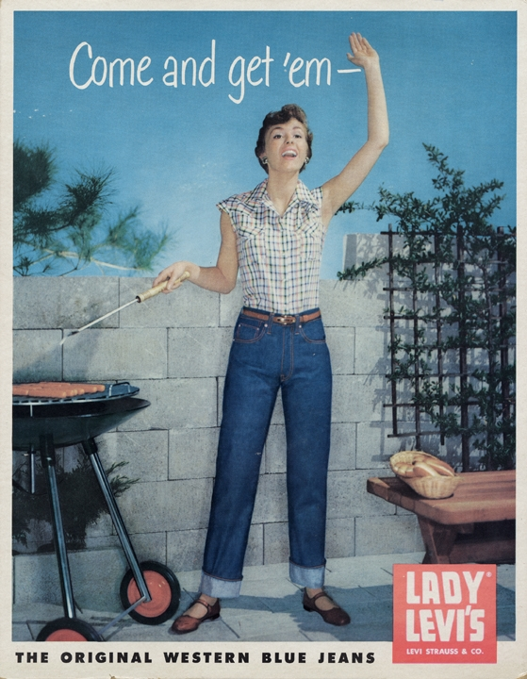
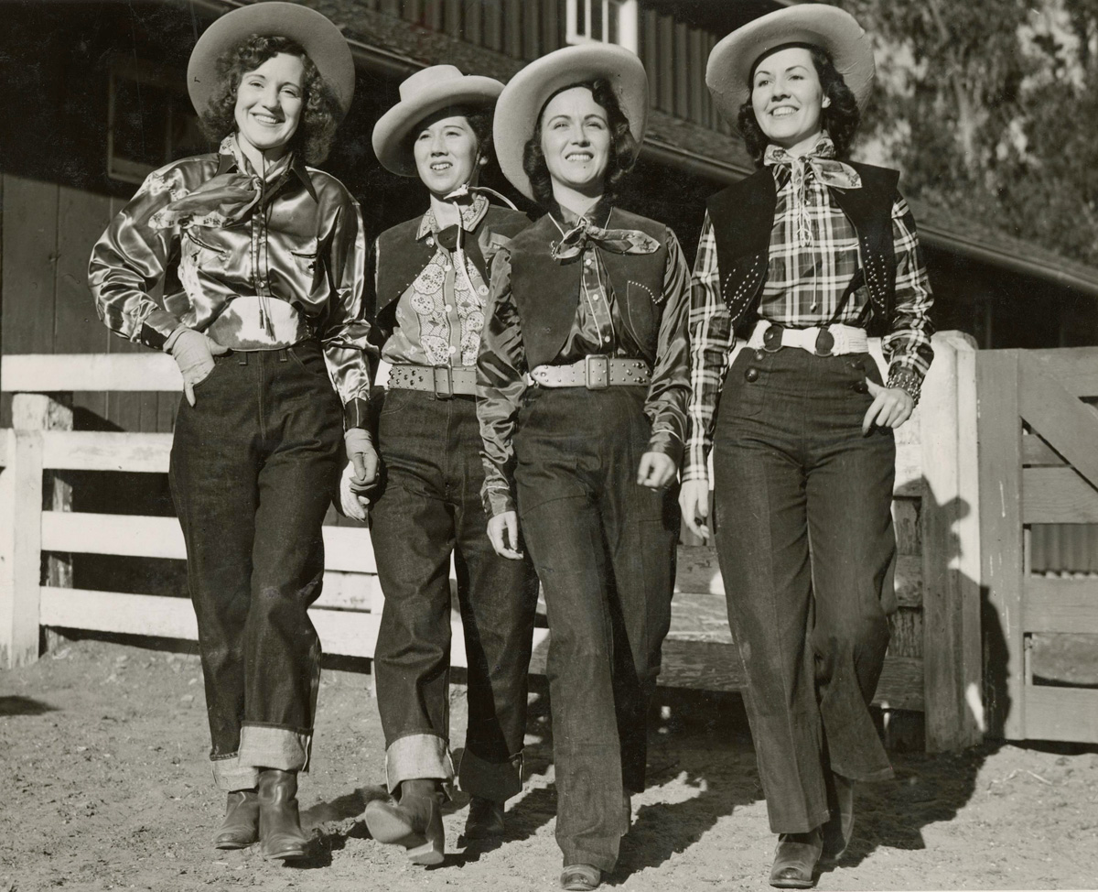
Unas fotos antiguas de unas mujeres en pantalones vaqueros

Slide 5
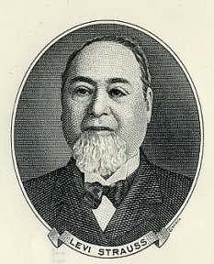
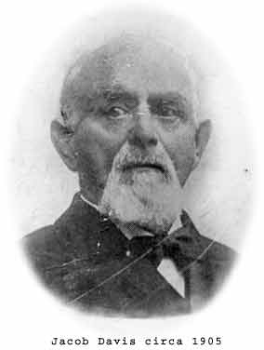
Los creadores de los pantalones vaqueros

Slide 6
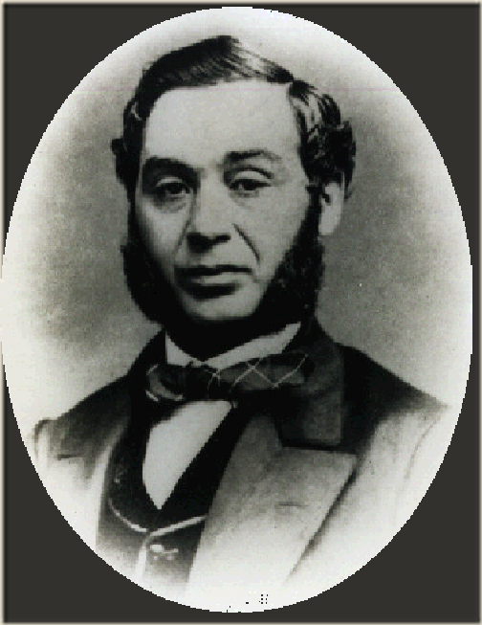
Levi Strauss
Levi Strauss (nombre original: Loeb) nació el 26 de febrero de 1829 en Butteinheim, Baviera, Alemania. En 1847 emigra a Nueva York con dos hermanas y su madre, donde son recibidos por familiares maternos.
En 1973 la Oficina de patentes confirmó su pantalones de trabajo para los pioneris del oeste elaborados. Así nacieron los Levi’s 501, los pantalones vaqueros más icónicos y más vendidos del planeta.

Slide 7
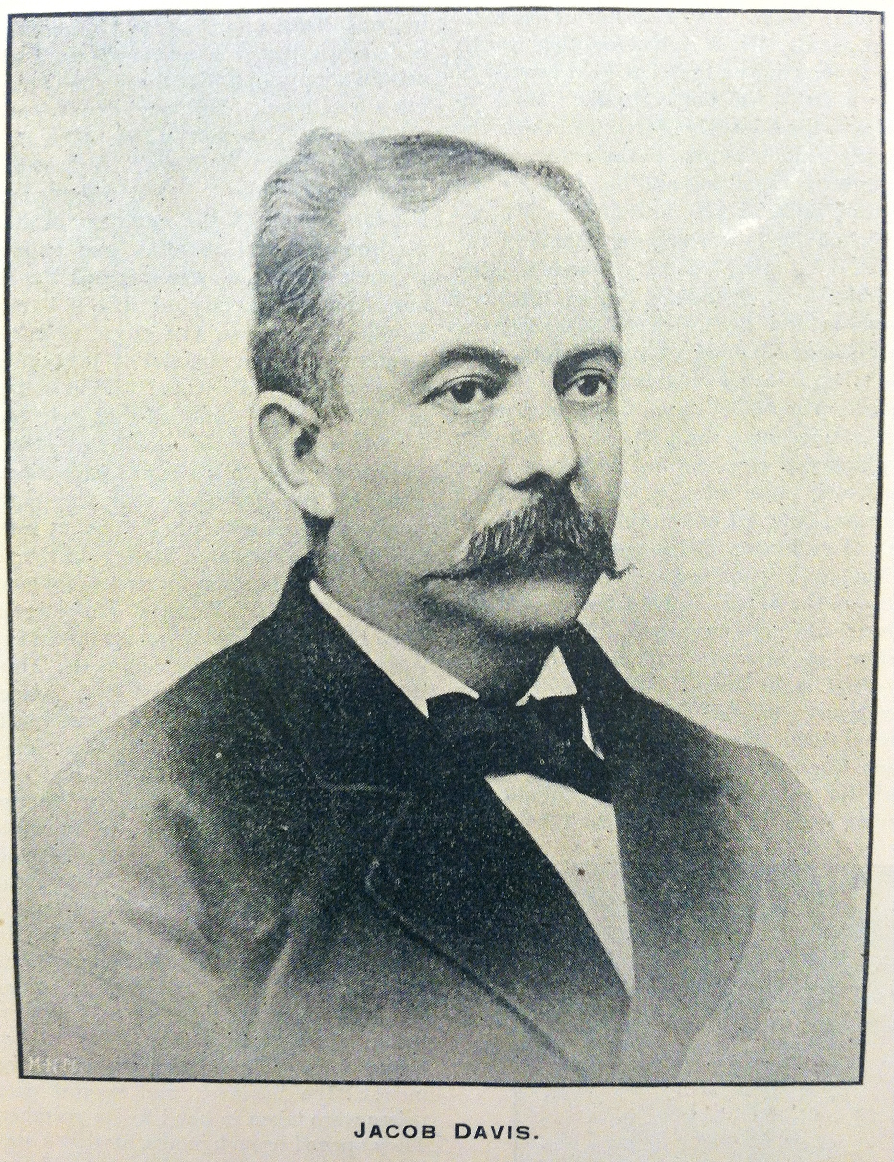
Jacob Davis
Jacob Davis (nombre original: Jacob Youphes) nació en Riga, Rusia, en 1831. Emigró a Estados Unidos cuando tenía 23 anos.
Fue sastre de profesión. Creaba unos pantalones fuertes para empleados en la mina. Estos pantalones fueron el antecesor de los pantalones vaqueros.

Slide 8
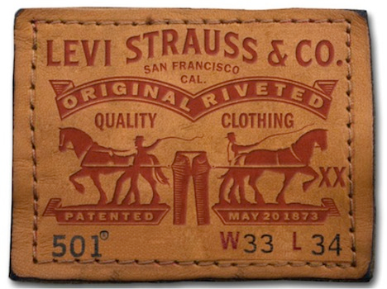
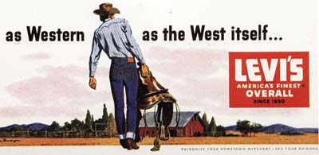
Levi Strauss & Co.
Levi Strauss & Co. (Levi's) es una empresa estadounidense productora de prendas de vestir, mundialmente conocida por la marca Levi's® de pantalones vaqueros.

Slide 9
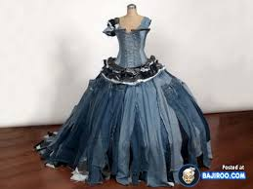
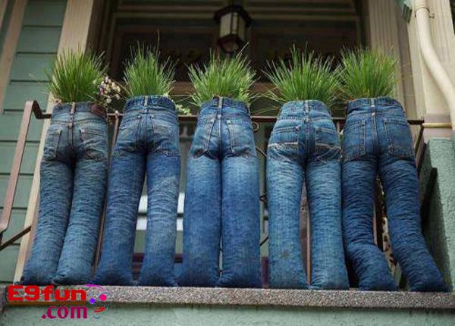
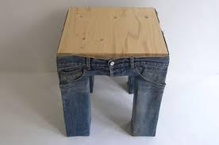
Los pantalones vaqueros de hoy
Hoy en día, los pantalones vaqueros sigue seiendo muy populares y icónicos. Es un vestido cómodo y apropiado para entre de semana. Además, hay muchas alternativas para usarlos. ☺

Slide 10
Gracias por la atención! ☺

